Slide 1
Українська мова
2 клас
Урок 11
Розвиток зв'язного мовлення.
Малюю осінній сад

Slide 2
Налаштування на урок
Наше гасло на уроці:
Видумуй, пробуй, твори!
Розум, фантазію прояви!
Активним і уважним бувай
І про кмітливість не забувай!

Slide 3
Налаштування на урок
Обери свій олівець очікувань від уроку
Буде все просто!
Буде цікаво!
Буде важко!
Буде успішно!

Slide 4
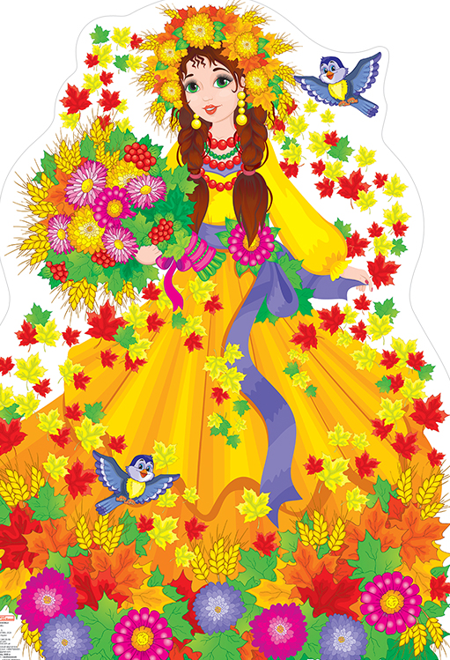
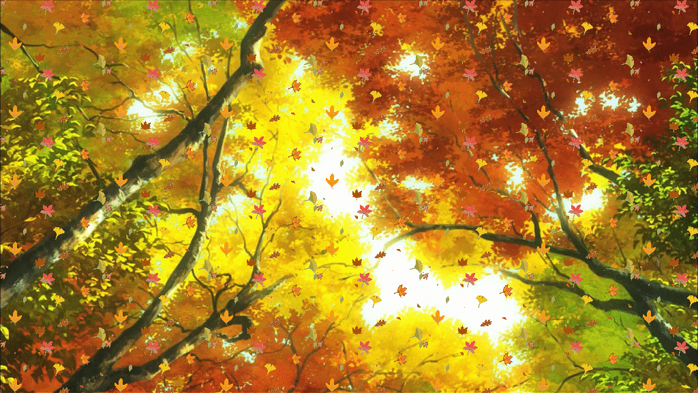
Відгадай
Хто вона, ота красуня
В золотім намисті,
Що без пензля і без барв
Скрізь малює листя?
Осінь

Slide 5
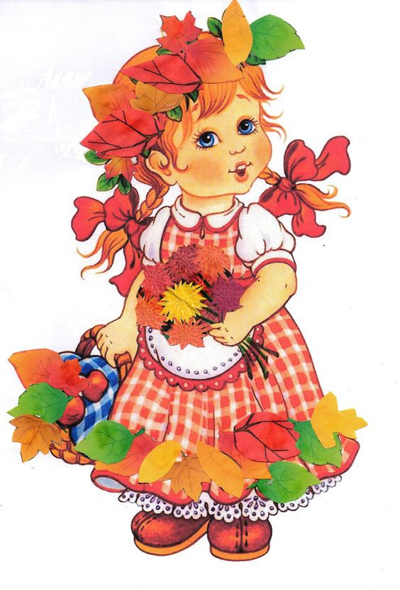
Бесіда про осінь, зміни в природі.
Як восени світить сонце?
Чому стає холодніше?
Яке небо восени?
Що відбувається з днями, ночами?
Що відбувається з рослинами, тваринами?
Чим займаються ваші батьки, бабусі, дідусі восени на городах, в садах?

Slide 6
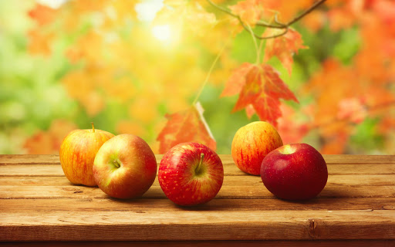
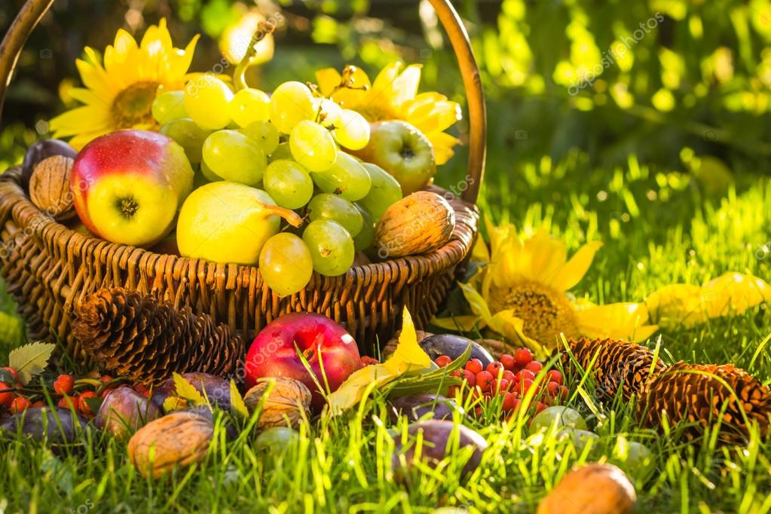
Поміркуй
Чому люди кажуть «щедра осінь»?
Осінь приносить щедрі урожаї в садах, городах, полях. У садах дозріли яблука, виноград, груші. На городах виросли морква, картопля, гарбузи, капуста та багато інших овочів. Багатий урожай заповнить комори. Ось за ці подарунки осінь називають щедрою.

Slide 7
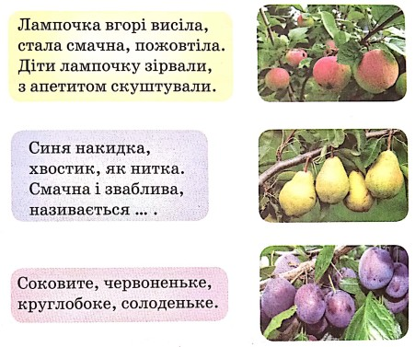
Відгадай загадки Родзинки
З’єднай їх із відповідними світлинами
Сторінка
7

Slide 8
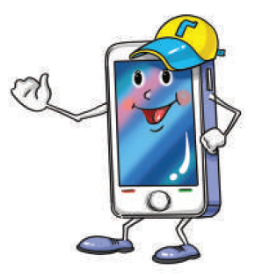
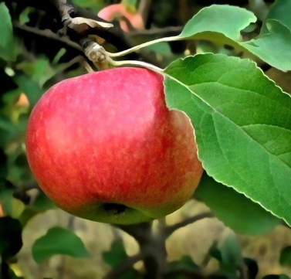
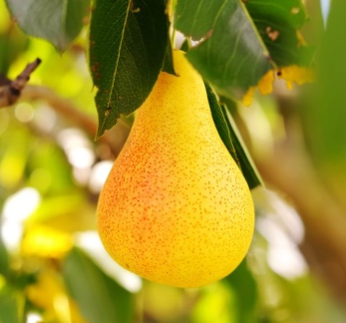
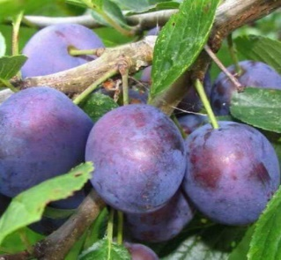
Допоможи Ґаджикові намалювати словами плоди
Добери слова за поданими питаннями і запиши
червоне, кругле, солодке
Яблуко (яке?)
жовта, соковита, смачна
Грушка (яка?)
сині, круглі, солодкі
Сливи (які?)
Сторінка
7

Slide 9
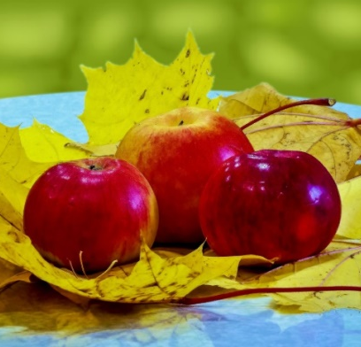
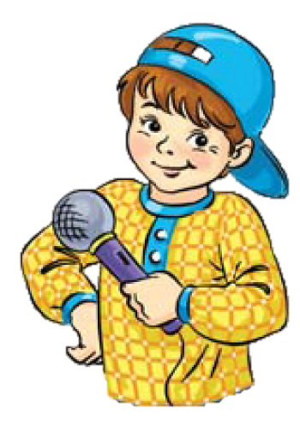
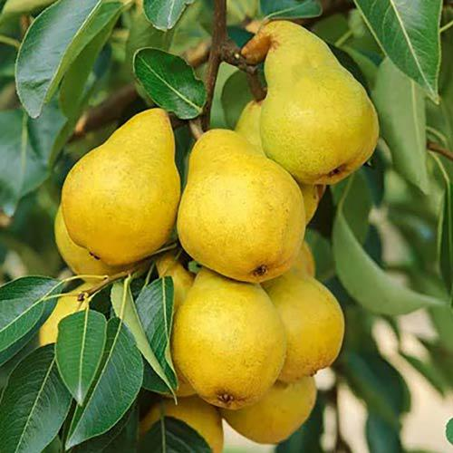
Прочитай речення, яке склав Щебетунчик.
Утвори своє речення зі слів, поданих у дужках, і запиши.
Яблука стали соковитими.
(Налитися, яблука, соком.)
Яблука налилися соком.
Грушки пожовтіли.
(Сонце, як, жовтіти, грушки.)
Грушки пожовтіли, як сонце.
Синіють сливи.
(Звисати, великими, краплями, сливи, сині.)
Сині сливи звисають великими краплями.
Прочитай обидва речення про кожний плід. Порівняй їх.
Яке речення в кожній парі тобі подобається більше? Поясни чому.
Сторінка
8

Slide 10
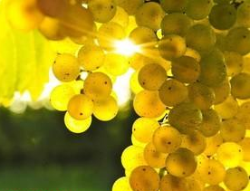
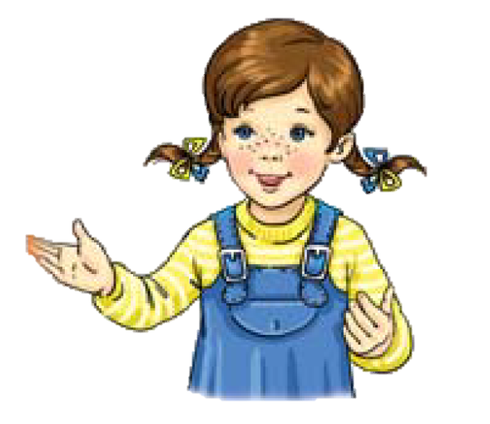
Намалюй словами виноград,
зображений на світлині.
Використай слова із довідки Читалочки
Жовтий виноград іскриться на сонці.
Довідка: іскриться, сонці, на.
Сторінка
8

Slide 11
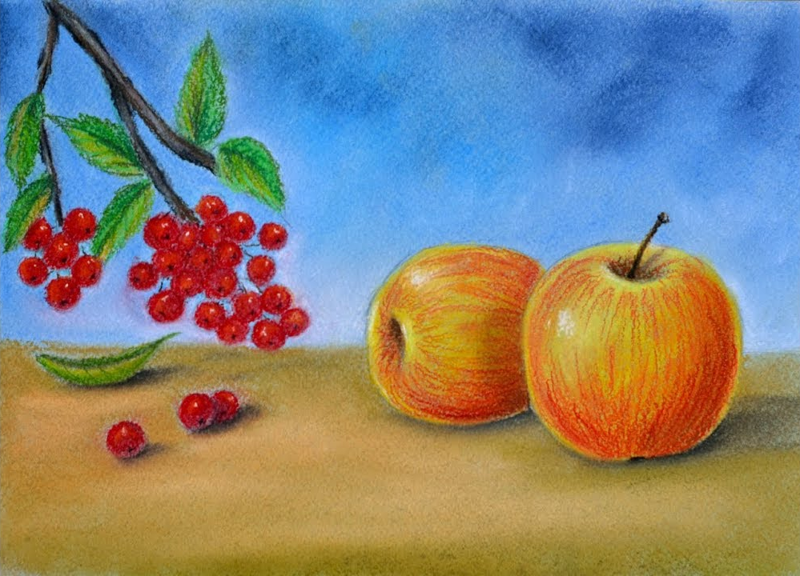
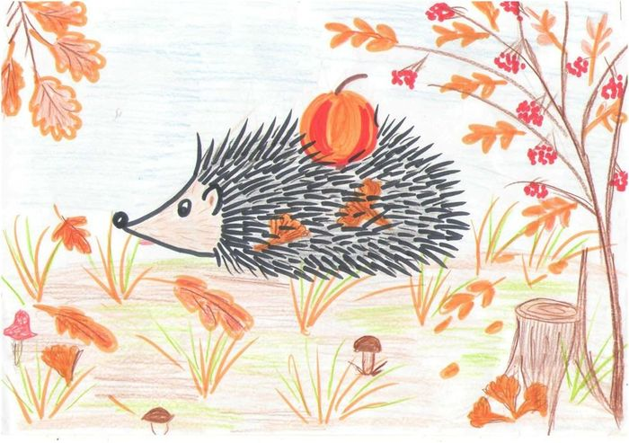
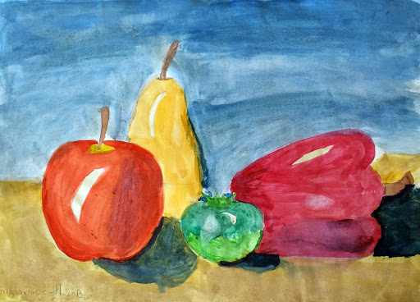
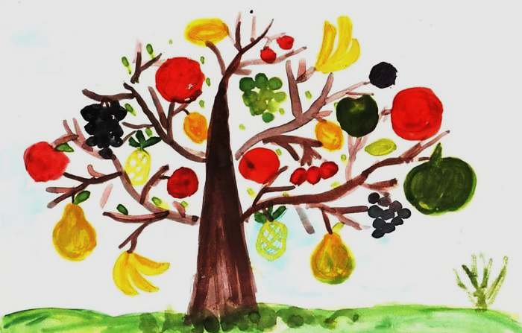
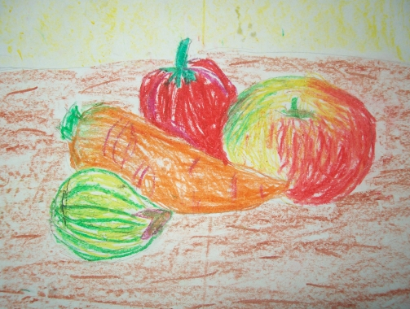
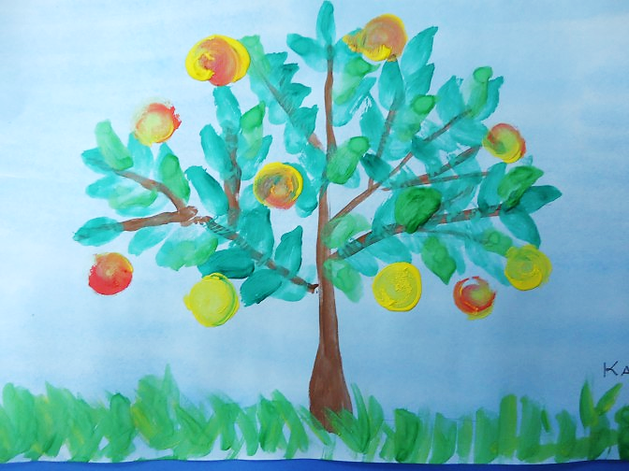
Намалюй олівцями осінній сад
Придумай назву малюнкові і запиши її під ним.
Сторінка
9

Slide 12
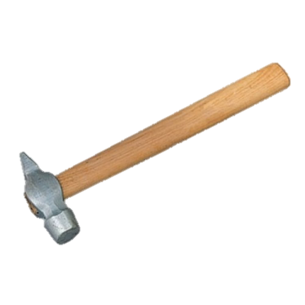
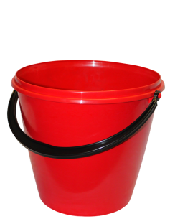
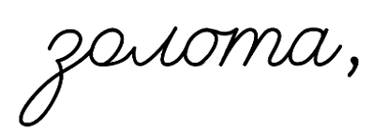
Розгадай ребуси
Доповни словами-відгадками подане речення
ВІ
О
А
ЩЕ
З
М
ОК
А
ВІДРО
МОЛОТОК
ЩЕ
А
З
А
ДР
ОЛОТ
Сторінка
9

Slide 13
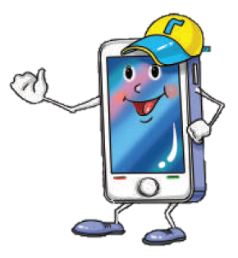
Додаткове завдання
Допоможи Ґаджикові скласти з поданих букв слова.
а
л
листя
садок
т и с
с д о
я
к
я
яблука
б у л
Склади з утвореними словами три речення про осінній сад і запиши
к а
Підручник.
Сторінка
9

Slide 14
Рефлексія. Обери свій олівець.
Було дуже просто!
Було цікаво!
Було важко!
Можу краще!

